Slide 1
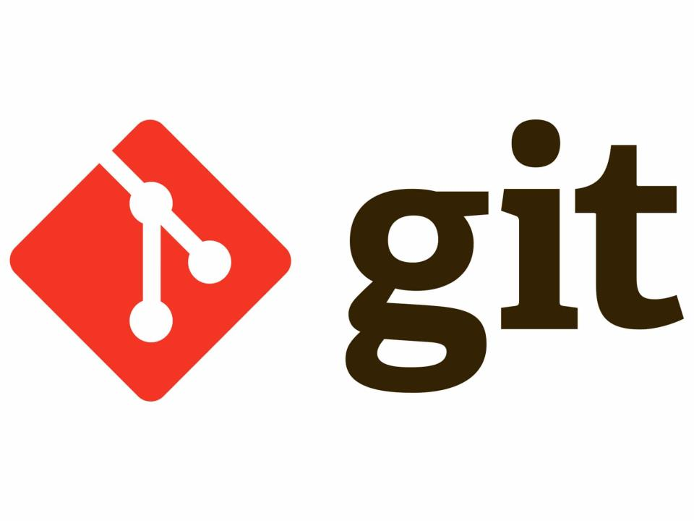
GIT – GitLab
CC-TSI
Notes:
1

Slide 2
Mise en situation
Le projet de développement TRETA est lancé au sein d’une entreprise.
4 développeurs sont affectés à sa réalisation :
Vincent
Arthur
Evelyne
Victor
Problème : Ils travaillent à distance. Comment vont-ils échanger leurs développement sur le projet ?
23/03/2021
2

Slide 3
Mise en situation
Première idée : l’échange de mail !
Voilà ce que ça peut donner :
23/03/2021
3

Slide 4

Mise en situation
Salut Vincent,
Tu vas bien ?
Dans le fichier carto.py peux-tu insérer les lignes suivantes en fin de fichier ? (je viens de le coder, ça fonctionne et ça cartonne !)
def setParams():
teta = input(« Insérer votre valeur : »)
tetaRad = teta * rpt.PI() / 360
return tetaRad
Salut Victor,
Bien et toi ?
Hum… Ca ne marche pas du tout ton truc… Ca fait planter direct mon script !
Rpt n’est pas reconnu.
Victor
Vincent
23/03/2021
4

Slide 5
Mise en situation
Ah ouais désolé, j’avais oublié ce petit détail ! ;)
En début de fichier, ajoute :
Import ruptures as rpt
Ca devrait aller un peu mieux
En effet !
Ca marche merci, c’est cool !
Pendant qu’on y est, tu peux ajouter ça dans le fichier drag.py (ligne 182) :
Def ajoutMarge(x,y):
left = x + 30
top = y + 50
C’est pour ajouter des petites marges !
Victor
Vincent
23/03/2021
5

Slide 6
Mise en situation
Hum…
C’est bizarre, ligne 182 je suis en plein dans une fonction. T’es sûr de ton coup ?
Ah oui certain !
T’as pas ajouté des lignes de codes avant par hasard ?
Il faut l’insérer entre les lignes
return alphMega
Et
def myTest()
Tu vois le truc ?
Victor
Ah mais oui, c’est vrai, j’avais rajouté une fonction de test il y a un mois, ça m’a tout décalé… Je l’avais pas partagé en me disant que c’était pas nécessaire… Complètement zappé, désolé.
Ca marche mieux ! héhé
Vincent
Victor
23/03/2021
6

Slide 7
Mise en situation
Salut les gars,
Je reviens de deux semaines de congé !
Qu’est-ce que j’ai loupé ?
Hello Arthur,
On a pas mal avancé avec Victor. Check tes mails, on a échangé sur les différents codes qu’on a ajouté, tu devrais tout y trouver !
Bon courage
Arthur
Merci Vincent !
Alors, comment dire,,, je pense que vous ne m’avez pas forcément mis en copie de tous les mails, j’ai ajouté ce dont vous aviez parlé, mais tout est buggé là…
Vincent
Arthur
23/03/2021
7

Slide 8
Mise en situation
Ah non mince !
C’est de ma faute, j’ai oublié de te mettre en copie à chaque fois, désolé.
J’en profite pour ajouter Evelyne que j’ai zappé à chaque fois aussi.
Bravo Victor,
T’es un champion !
Victor
Ah ça va, tu n’avais rien remarqué non plus je te signale !
Vincent
Victor
Je voudrais pas vous foutre la pression, mais je vous rappelle qu’on fait une présentation au client DEMAIN 9h00 !!!!
C’est chaud, ça sent la nuit blanche encore…
Evelyne
Arthur
23/03/2021
8

Slide 9
Mise en situation – Conclusion
Bien entendu, rien n’a marché le jour de la présentation
Le client s’est rétracté
Le projet est tombé à l’eau
L’équipe de développement s’est faite sermoner.
➔ Echange par mails ou clés USB sont donc à proscrire !

Slide 10
Nouvelle solution : serveur décentralisé
Pour éviter ce genre de situation il existe des logiciels de gestion de versions décentralisé.
Ce sont des logiciels qui reposent sur des serveurs décentralisé :
Chaque développeur dépose ses modifications sur le serveur, on dit que le développeur « pousse » ses modifications
Chaque développeur peut récupérer les modifications des autres, tout en gardant ses ajouts personnels. On dit que le développeur « tire » les sources.
Plusieurs logiciels existent :
SVN
Mercurial
Git
Etc…

Slide 11
Nouvelle solution : serveur décentralisé
Différentes versions du code peuvent coexister sur ce serveur.
En principe, un développeur va développer une seule fonctionnalité à la fois, et donc créer sa propre version de code.
Les développeurs possèdent donc leur propre version de code sur ce serveur, sans impacter les versions des autres, c’est ce qu’on appelle des branches.
Il est ensuite possible de fusionner les différentes branches du projet afin de tout mettre en commun.
De plus, quand on tire les sources, on récupère toutes les versions du code sur notre machine, ce qui permet de passer de l’une à l’autre simplement.

Slide 12
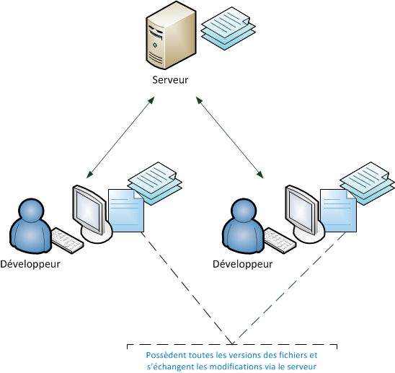

Slide 13
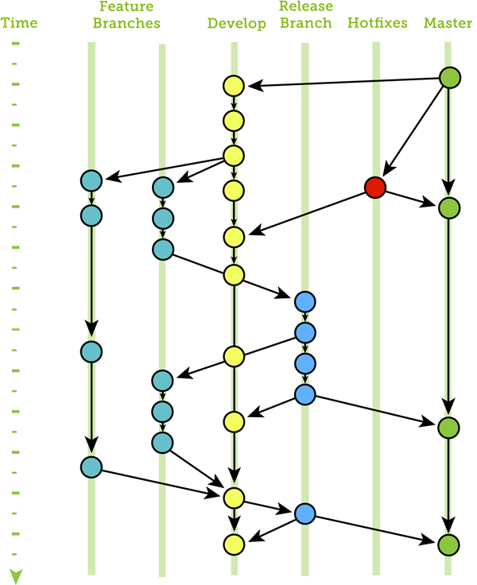

Slide 14
Un peu de vocabulaire
Dépôt (Repository)
Un dépôt (ou repository en anglais) est ce qu’on peut concevoir comme un dossier ou un emplacement où vont cohabiter les différentes versions du code d’un même projet.
Branche (Branch)
Une branche est une version du code. Chaque branche contient la totalité des fichiers du projets, plus ceux qui ont pu être ajoutés par le développeur. Dans les bonnes pratiques, on crée une branche pour développer une fonctionnalité.
Par défaut, lors de la création d’un dépôt, une unique branche existe, il s’agit de la branche Master (voir après).
Une fois les développements terminés sur une branche, il est possible fusionner les branches entre elles. La plupart du temps, on fusionne nos branches avec la branche master.
Une branche doit avoir un nom unique.
Il faut aussi sauvegarder nos branches sur le serveur décentralisé.
23/03/2021
14

Slide 15
Un peu de vocabulaire
La branche Master
Il s’agit de la branche qui doit être stable. C’est-à-dire, une version du code qui tourne toujours quoiqu’il arrive. La plupart du temps on crée les nouvelles branches à partir de la branche master pour être sûr de partir d’une version stable.
Il peut arriver que la branche master présente un bug. Dans ce cas, on crée une nouvelle branche pour corriger ce bug, puis on la fusionne avec la branche master une fois le bug corrigé.
Très souvent, la branche master est protégée : tout le monde ne peut pas fusionner sa branche avec la branche master. Ce ne sera pas le cas aujourd’hui.
23/03/2021
15

Slide 16
Un peu de vocabulaire
La fusion de branches (merge)
Lorsqu’on fusionne des branches entre elles, on parle de merge.
Le merge est une fonctionnalité margeur de GIT : cela permet d’ajouter nos modifications dans la branche master.
Une fois qu’une branche est mergée, on la supprime du dépôt d’origine.
https://lesjoiesducode.fr/git-merge-2
GitLab
GitLab est une plateforme web pour gérer nos différents projets.
On peut y visualiser nos différentes branches et consulter le code en ligne.
C’est sur cette plateforme que l’on crée les dépôt. Il sera ensuite possible de les cloner ou de les forker.
23/03/2021
16

Slide 17
Un peu de vocabulaire
Le fork
Lorsque vous vous êtes créé un compte sur GitLab, vous avez un espace personnel dans lequel vous pouvez créer vos propres projets, mais aussi de dupliquer un projet existant venant d’un espace d’un autre utilisateur. Dans le cas de la duplication, on parle de fork.
Le fork se fait depuis la plateforme GitLab.
Les développeurs pourront alors travailler soit sur le dépôt d’origine, soit sur le dépôt dupliqué. Attention, le dépôt dupliquer devient un nouveau projet à part entière.
Le Clone
Cloner un dépôt revient à copier ce dépôt sur notre ordinateur en local.
C’est à partir de ce clone que nous allons pouvoir créer de nouvelle branche et développer.
23/03/2021
17

Slide 18
Un peu de vocabulaire
Tirer le code source depuis le serveur (pull)
Il faut comprendre que plus il y a de développeurs, plus il y aura de branches, et plus il y a aura de mises à jour sur le serveur décentralisé. Il faut donc constamment mettre à jour le dépôt que nous avons cloné sur notre machine local, pour ne pas manquer les nouvelles fonctionnalités. Plus on attend, plus la fusion d’une branche avec la branche master sera difficile.
Pour tirer les sources, on fait ce qu’on appelle un pull.
Pousser les modifications sur le serveur (push)
Une fois que nous avons fini de coder notre fonctionnalité, il est possible de pousser nos modifications (ou nos branches) sur le serveur décentralisé. On fait ce qu’on appelle un push.
https://lesjoiesducode.fr/quand-je-fais-mon-dernier-git-push-avant-les-vacances
Attention : Avant de faire un pull ou un push, il est obligatoire de faire un commit !
23/03/2021
18

Slide 19
Un peu de vocabulaire
Un commit
Notion primordiale de GIT !
Un commit désigne l’enregistrement d’une modification sur une branche.
Si vous ne commitez pas avant de faire un pull, vous risquez d’écraser toutes vos modifications faites en local.
Si vous ne commitez pas avant de faire un push, vous ne pousserez rien sur le serveur distant.
Un commit est toujours accompagné d’un message qui explique les modifications apportées.
Pour une fonctionnalité ajoutée, un bug corrigé (etc.), il est possible de faire plusieurs commit.
Les commits permettent de revenir en arrière si besoin. Une fois que l’on a poussé notre code sur GitLab, les commits sont enregistrés, il est donc possible de revenir sur une version antérieure.
23/03/2021
19

Slide 20
Un peu de vocabulaire
Gestion des conflits
Il est tout a fait possible que plusieurs développeurs travaillent sur les mêmes fichiers, voire les mêmes lignes de ces fichiers.
Lorsque l’on veut tirer les source ou merger des branches, il risque donc d’y avoir des conflits. Git le signalera et il faudra alors les gérer à la main : c’est-à-dire garder nos modifications et celles des autres développeurs !
Ce genre d’opération est délicate, et c’est souvent à ce moment là qu’on fait n’importe quoi !
Il est possible d’utiliser un éditeur de texte pour gérer les conflits, mais il est encore mieux d’utiliser un outil adapté (comme smartgit, voir la fiche donnée sur ce logiciel)
23/03/2021
20

Slide 21
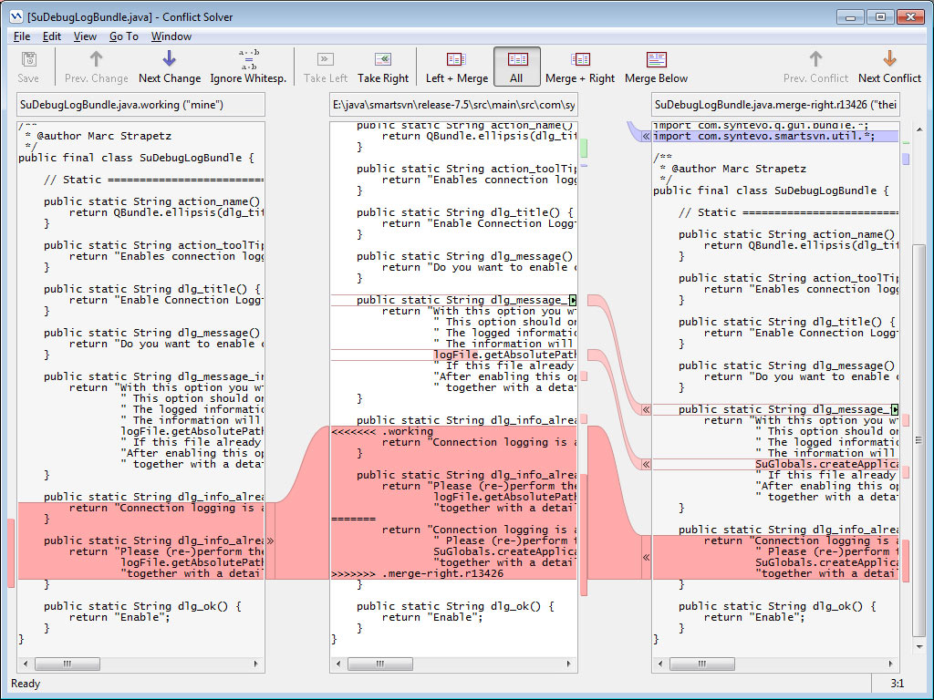

Slide 22
Un peu de vocabulaire
J’ai poussé une modification foireuse… Comment faire ?
Pas de panique, il est possible de revenir en arrière avec un git revert.
Attention, un git revert va effacer le dernier commit et toutes les modifications qui vont avec, votre code sera donc perdu et à refaire.
Un conseil : ne pousser jamais de modifications foireuses sur le serveur ! Pensez toujours à tester le code avant ! ;)
23/03/2021
22

Slide 23
Quelques commandes de base
Tout peut se faire en ligne de commande, mais tout peut aussi se faire avec des logiciels comme smartgit.
Dans ce cours nous verrons les lignes de commande ! Il nous faudra donc un terminal (et un terminal Linux de préférence car Git est natif sous Linux, et non sous Windows).
Cloner un dépôt
Depuis un terminal, placez-vous dans le répertoire où vous souhaitez cloner le dépôt distant (rappel : pour se positionner dans un répertoire depuis un terminal linux, il faut utiliser la commande cd)
Récupérer l’adresse du dépôt git (« https://gitlab.com/adresse_complète/… »)
Lancer la commande : git clone https://gitlab.com/adresse...
Easy !
23/03/2021
23

Slide 24
Quelques commandes de base
Autres commandes
Une fois le dépôt cloné, placez-vous dans le dossier créé après clonage. Toutes les commandes qui vont suivre se feront depuis ce dossier.
Tirer les sources depuis le serveur délocalisé pour être à jour :
git pull
Pousser les modifications sur le serveur délocalisé :
git push
Créer une Branche :
git checkout -b [name_of_your_new_branch]
Se placer sur une branche existante en local :
git checkout [name_of_the_branch]
23/03/2021
24

Slide 25
Quelques commandes de base
Faire un commit
Avant de commiter vous pouvez voir les fichiers qui ont été modifiés avec :
git status
Il faut ensuite indexer les fichiers modifiés avec :
git add [nom_du_fichier] //→ Pour un indexer un seul fichier
git add . //→ Pour indexer tous les fichiers modifiés
Pour commiter les modifications :
git commit -m «message du commit»
Il sera ensuite possible de pousser vos modifications avec un git push, mais vous ne pousserez les modifications de votre branche seulement.
Pour merger votre branche avec la branche Master :
git checkout master //→ Pour se placer sur la branche master
git merge [nom_de_la_branche_à_merger]
23/03/2021
25

Slide 26
Quelques commandes de base
Bonne pratique :
Pour pousser vos modifications sur la branche master du serveur délocalisé, il est préconisé de faire les commandes dans l’ordre suivant :
Git add . //→ Indexer les modifications
Git commit -m «message» //-> Commit avec message
Git pull //→ tirer les sources du serveur
Git checkout master //→ Se placer sur la branche master
Git merge [branche_a_merger] //→ Fusion de notre branche avec master
Git push ou git force push //→ Pour pousser notre branche master sur le serveur
Attention : au moment du merge, vous allez probablement avoir des conflits qu’il faudra gérer avec un éditeur de texte ou smartgit !!!
23/03/2021
26

Slide 27
Merci de votre attention
ign.fr
Notes:
27

